Slide 1
資料６
次期「福祉のまちづくり推進計画」の改定に向けた基礎資料
１ これまでの福祉のまちづくりの主な進捗状況 ・・・・・１
２ 都民の意識調査の結果 ・・・・・・・・・・・・・・・３

Slide 2
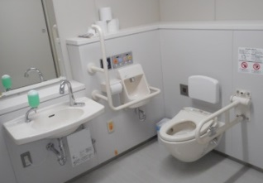
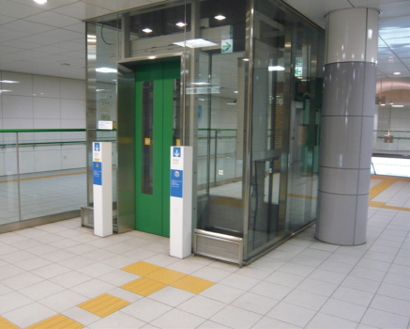
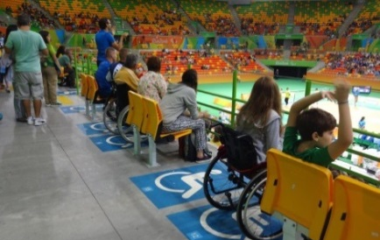
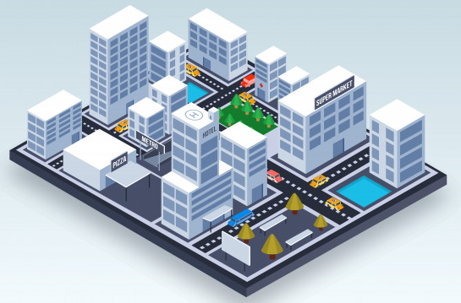
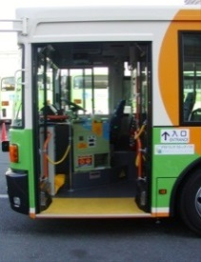
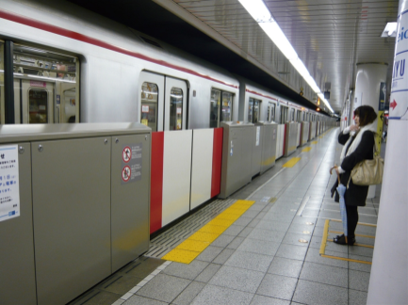
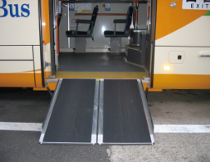
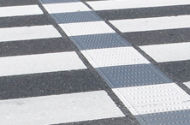
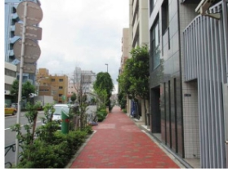
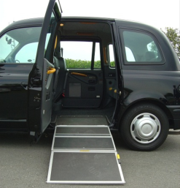
都における福祉のまちづくりの主な進捗状況（ハード面）
写真出典
交通局HPから
https://www.kotsu.metro.tokyo.jp/subway/kanren/barrierfree.html
だれでもトイレ
都内鉄道駅のだれでもトイレ整備状況
〈福保局・交通局〉（H28末 96％)
※都営地下鉄100％
車いす用客席
大会会場となる都立競技施設において、分散配置・サイトライン(可視線)をほぼ確保予定
〈オリンピック・パラリンピック準備局〉
宿泊施設のバリアフリー化
客室等のバリアフリー改修等支援
〈産業労働局〉（H28実績10件）
エレベーター
都内鉄道駅のエレベーター等による
段差解消〈都市整備局・交通局〉
（H28末 93％）
建築物
鉄道駅
ホームドア
ホームドア、可動式ホーム柵の
整備状況〈都市整備局・交通局〉
（H28末 33％)
公共交通
ノンステップバス
都内のノンステップバス普及状況
〈都市整備局・交通局〉
（H28末 93％)
※都営バス100％
道路
エスコートゾーン
都内エスコートゾーン整備箇所数
〈警視庁〉
(H28末 580か所)
都道のバリアフリー化
特定道路等の整備（H27末 327㎞）
優先整備路線の整備（H28末 27㎞）
〈建設局〉
UDタクシー
次世代タクシーの普及促進
〈環境局〉（H29～）
都道の無電柱化
都内（都道）の地中化率〈建設局〉
（H28末 39％）
１

Slide 3
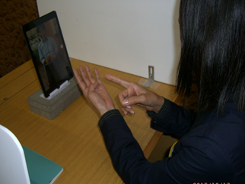
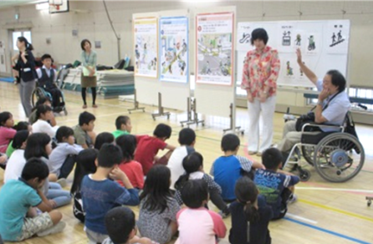
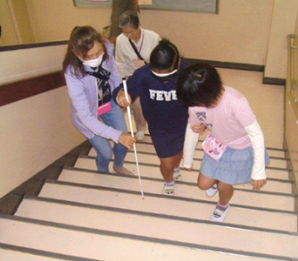
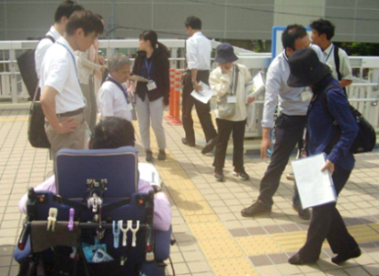
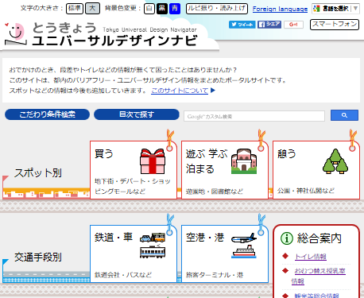
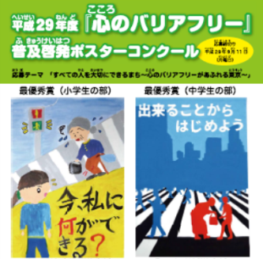
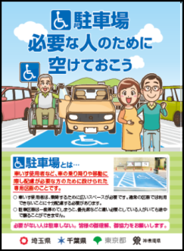
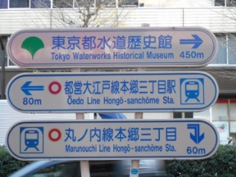
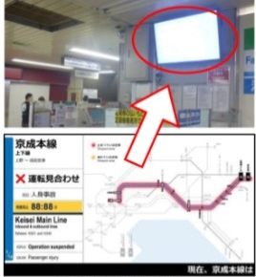
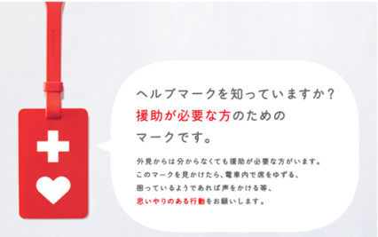
都における福祉のまちづくりの主な進捗状況（ソフト面）
情報バリアフリー
心のバリアフリー
ICT等の活用
遠隔手話のための機器や磁気ループ等を導入する区市町村を支援
〈福祉保健局〉（H28実績５件）
バリアフリーマップ
バリアフリーマップ作成・更新に取り
組む区市町村を支援〈福祉保健局〉
（H28末 40区市町村)
ユニバーサルデザイン教育
学校等での体験学習等に取り組む区市町村を支援〈福祉保健局〉（H28実績15件）
高齢者・障害者などの当事者参加
当事者参加のまち歩き点検・整備を行う区市町村を支援〈福祉保健局〉
ユニバーサルデザイン緊急推進事業（H29～）(H29実績見込み7件)
とうきょうユニバーサルデザインナビ
だれもが外出に必要な情報が集約されたポータルサイト〈福祉保健局〉
歩行者用案内サイン・デジタルサイネージの整備
だれもがわかりやすい情報案内版を設置する区市町村を支援〈福祉保健局〉（H27実績2件）
都民への普及啓発
ポスターコンクール・障害者等用駐車区画の適正利用・ヘルプマークなど
〈福祉保健局〉
２

Slide 4
１ 都民の意識調査の結果
ハード面でのバリアフリー
① 日常よく出かけるところに着くまでのバリアの有無―外出時グループ別
「バリアがある」の割合は、乳幼児連れのグループが最も高く６割超
② 日常よく出かけるところに着くまでのバリアの箇所 〔複数回答〕
バリアを感じる箇所は、「道路」は７割、「公共交通施設（鉄道の駅、バス乗り場など）」は６割超
３
出典：東京都福祉保健局「平成28年度東京都福祉保健基礎調査『都民の生活実態と意識』」（平成29年11月）

Slide 5
ソフト面でのバリアフリー（心のバリアフリー）
③ 外出先で困っている人を見かけたときの行動
「積極的に自ら手助けをした」「相手から求められて手助けをした」人をあわせて、65.3％。前回調査（平成23年度）の65.9％とほぼ同程度。
④ 困っている人を見かけたときに何もしなかった理由
困っているのを見かけたことがある人に、その時どのような行動をとったかを聞いたところ、「何もしなかった」の割合は15.4％で、23 年度調査と同様の値となっている。
23年度調査と同様に「手助けをしていいものかどうかわからなかった」と回答した人の割合が最も高く３割超
４
出典：東京都福祉保健局「平成28年度東京都福祉保健基礎調査『都民の生活実態と意識』」（平成29年11月）

Slide 6
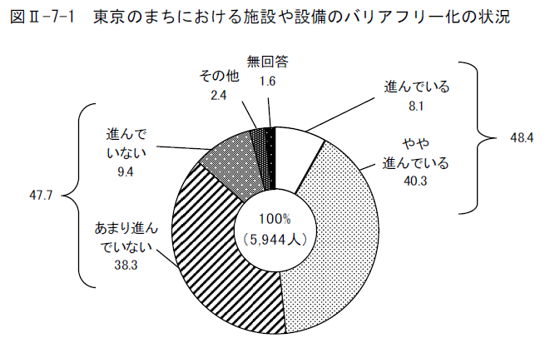
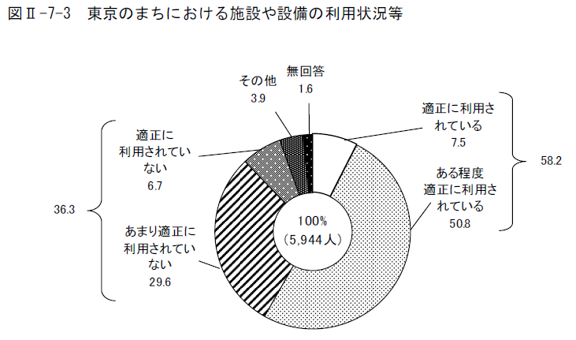
⑤ 東京のまちにおける施設や設備のバリアフリー化状況
⑥ 東京のまちにおける施設や設備の利用状況
48.4
47.7
58.2
36.3
「進んでいる」と「やや進んでいる」を合わせた割合は、48.4％で23年度調査に比べて8.9ポイント減り、5割を割っている。
※ 23年度調査と28年度調査は質問の仕方が異なる。
「適正に利用されている」と「ある程度適正に利用されている」を合わせた割合は、58.2％
参考： 東京の福祉のまちづくりの印象（平成23年度）
57.3
５
出典：東京都福祉保健局「平成28年度東京都福祉保健基礎調査『都民の生活実態と意識』」（平成29年11月）

Slide 7
⑦ 福祉のまちづくりで特に重点的に取り組む必要があるもの（複数回答）
23年度調査と同様に、「道路の整備」「公共交通施設・機関の整備」「災害への備えと対応」の3 項目の割合が高くなっており、「道路の整備」、「公共交通施設・機関の整備」の割合は６割超
６
出典：東京都福祉保健局「平成28年度東京都福祉保健基礎調査『都民の生活実態と意識』」（平成29年11月）

Slide 8
⑧ ユニバーサルデザインの認知度
「以前から言葉も意味も知っていた」の割合は32.0％で、 23年度調査とほぼ変わらない。
出典：東京都福祉保健局「平成28年度東京都福祉保健基礎調査『都民の生活実態と意識』」（平成29年11月）
⑨ 「バリアフリー」という言葉の認知度
単位％
⑩ 「心のバリアフリー」という言葉の認知度
単位％
７
出典：東京都福祉保健局「心のバリアフリーに関する事例収集及び意識調査」（平成29年3月）

Slide 9
⑪ 東京は助けを求めやすいか
単位％
⑫ 不愉快な経験等
全体では「ある」が40.5％、「乳幼児がいる」人で47.8％、「障害がある」人で45.7％
単位％
８
出典：東京都福祉保健局「心のバリアフリーに関する事例収集及び意識調査」（平成29年3月）

